Slide 1
МОУ СОШ №40 «Стюардесса-небесная принцесса» Выполнила: Соломахина Ольга ученица 7 Б класса Руководитель: Соломахина Наталья Анатольевна учитель физической культуры

Slide 2
Стюардесса – Небесная принцесса

Slide 3
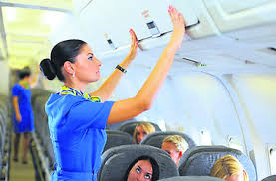
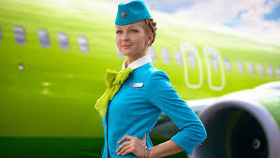
Вспомните, кто встречает вас на борту
белокрылого самолета с теплой улыбкой? Кто
помогает удобно устроится в небесном транспорте,
расскажет и поможет при долгом полете? Конечно
прелестные девушки, чья профессия гордо зовется
стюардесса!

Slide 4
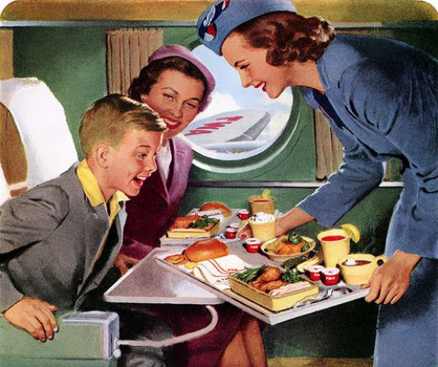
Стюардесса в самолёте Нам расскажет о полёте. Принесёт еду, напитки, Не оставит без улыбки. Безопасность и покой Обеспечит нам с тобой.

Slide 5
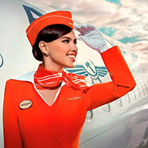
Каждая небесная
принцесса должна знать как
минимум
два иностранных языка, иметь
должные географические
знания и подходить под
особые параметры.
Например, рост должен быть не
менее 160 см, а вес до 65 кг.
Эти правила созданы не просто так,
ведь стюардессы – лицо любого
самолета.

Slide 6
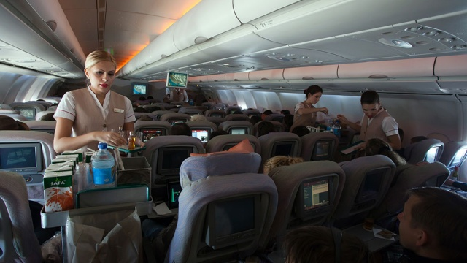
Не смотря на строгие требования, благодаря
работе, стюардесса может посетить
множество стран, иметь хорошую
заработную плату, полный соц.пакет,
соц.гарантии, льготы, путевки на отдых, 50
дней отпуска в году. Но не стоит забывать о
разных случаях на борту самолета!

Slide 7
Вот как бывает…
У меня была одна аварийная посадка, когда мы летели из
Салоников. У пассажирки случилась диабетическая кома.
Мы поняли, что до Москвы она долететь не сможет, а на
борту врача не нашлось, поэтому капитан принял решение
сесть в Одессе. Пассажирку мы тогда спасли. А вообще,
скажем, непрямой массаж сердца должен уметь делать
любой бортпроводник.
Александр Андреев 41 год
бортпроводник-инструктор стаж в «Вим-авиа» 12 лет

Slide 8
Вот как бывает...
Однажды во время полета у нас на борту летел
мужчина с эпилепсией, который не сообщил об
этом. Через некоторое время у него случился
приступ, нам пришлось положить его в проход
между креслами, чтобы оказать помощь. В это
время на борту летел врач, который помог
экипажу оказать помощь больному пассажиру.
Соломахина Наталья
бортпроводник Самаркандского авиаотряда
1990г

Slide 9
Вот как бывает...
Мне не доводилось принимать роды, но года
три назад в нашей авиакомпании такой случай
был. На рейсе в Южно-Сахалинск у женщины
начались роды. На борту оказалась акушерка,
так что все в самолете и произошло. А мама
символично назвала мальчика Боингом.
Екатерина Патралова
26 лет
бортпроводник класса «Империал» стаж в «Трансаэро» 3 года

Slide 10
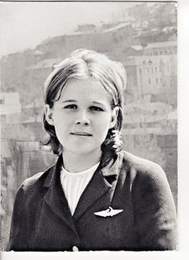
Надежда Курченко.

Slide 11
Надежда Курченко – стюардесса 19 лет, только вступившая в бортперсонал. Это был первый в СССР случай захвата такого масштаба пассажирского самолета .С него, в сущности, и началась многолетняя серия подобных трагедий, забрызгавших кровью невинных людей небеса всего мира.

Slide 12
Надежда Курченко всеми силами пыталась
остановить вооруженных террористов, пусть
и ценою своей жизни. Они могли быть
маньяками и перестрелять экипаж. Они
могли убить экипаж и пассажиров. Они
могли… Она не знала их действий, их целей.
Упершись руками в стену, Надя удержалась и
продолжала сопротивляться. Погибла она от
выстрела в упор, но смогла задержать
террористов.

Slide 13
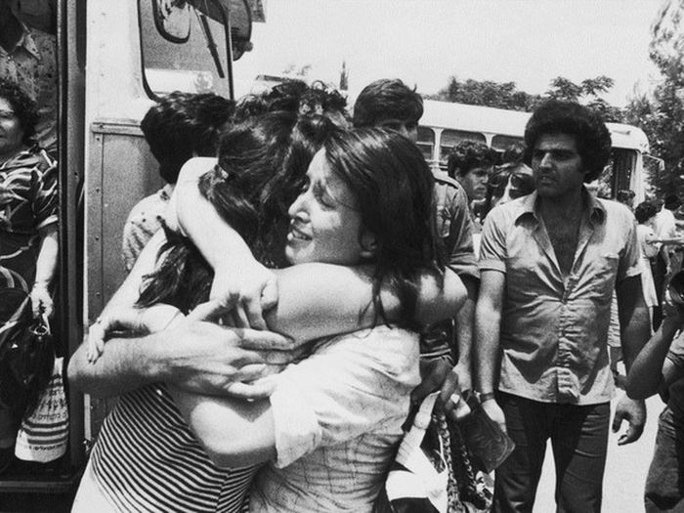
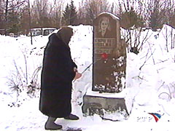
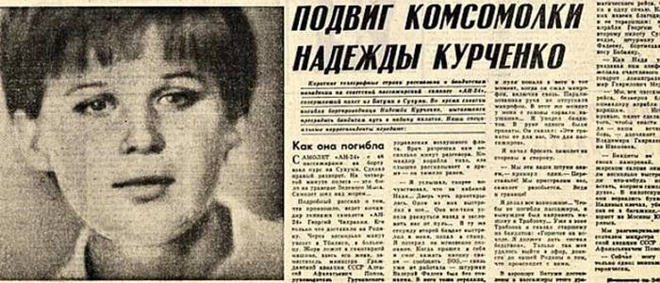

Slide 14
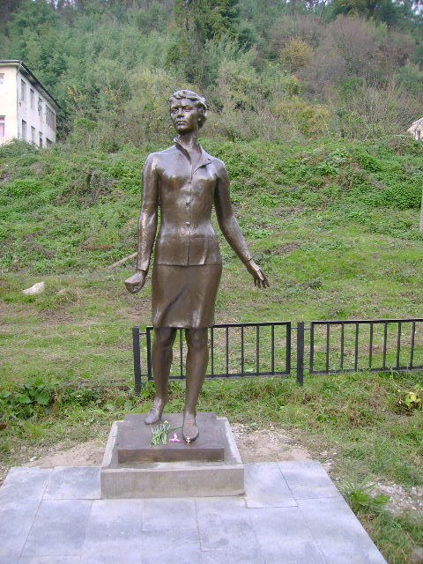
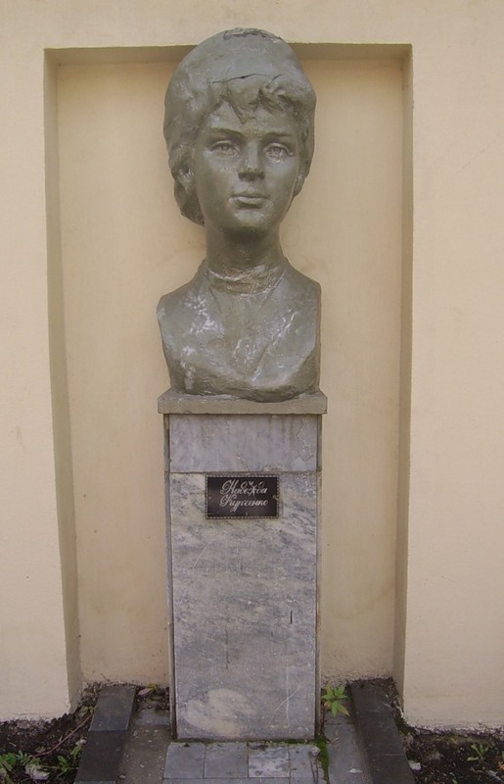

Slide 15
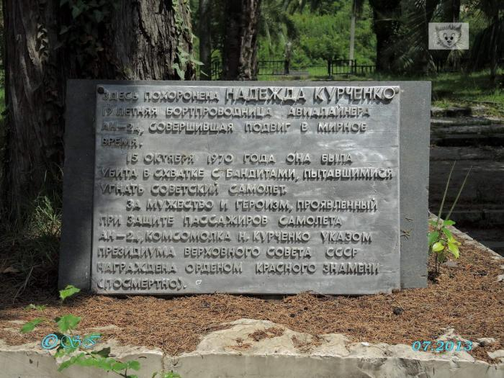

Slide 16
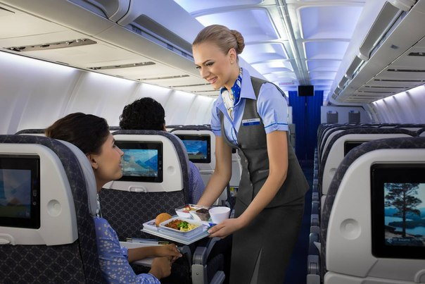
В чём же сложность работы бортпроводника?
Пассажирские перевозки в воздухе – это всегда большая
ответственность. Задачей специалиста является
обеспечение комфортного и безопасного
времяпровождения пассажиров во время полёта. Ему
необходимо знать правила авиаперевозки пассажиров,
багажа и грузов, эксплуатации аварийно-спасательного и
бортового оборудования. В работу бортпроводника
входит организация питания пассажиров, поэтому здесь
необходимо знание сроков
реализации продуктов,
выдаваемых на борт.

Slide 17
Первая стюардесса.
На вопрос, когда появилась новая женская профессия "стюардесса", у
историков пассажирской авиации нет четкого ответа. Но во многих
справочных изданиях первой в мире стюардессой называется американка
Элен Черч, дипломированная медсестра из штата Айова. Она сумела
уговорить руководство привлечь к работе женщин‑медиков. В 1930 году
для полетов отобрали восемь медсестер. Элен Черч вышла в рейс
Сан‑Франциско ‑ Чикаго первой из них ‑ 15 мая 1930 года. Стюардессы
(которых тогда называли Sky Girls ‑ "небесные девушки") должны были не
только оказывать первую медицинскую помощь или, мило улыбаясь,
подавать кофе, но выполнять ряд других обязанностей, непростых и для
мужчин. В должностной инструкции было сказано, что стюардессы
должны были приветливо встречать пассажиров, компостировать их билеты,
взвешивать самих пассажиров и их багаж, заниматься погрузкой и разгрузкой
этого багажа. Перед вылетом стюардессы должны были убрать в салоне и
пилотской кабине, проверить ‑ надежно ли пассажирские кресла прикреплены
к полу, при необходимости перебить мух.

Slide 18
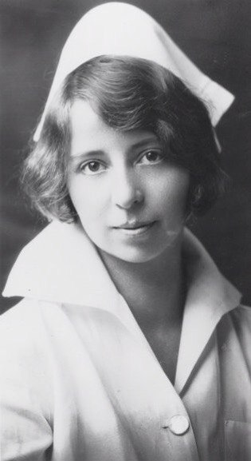
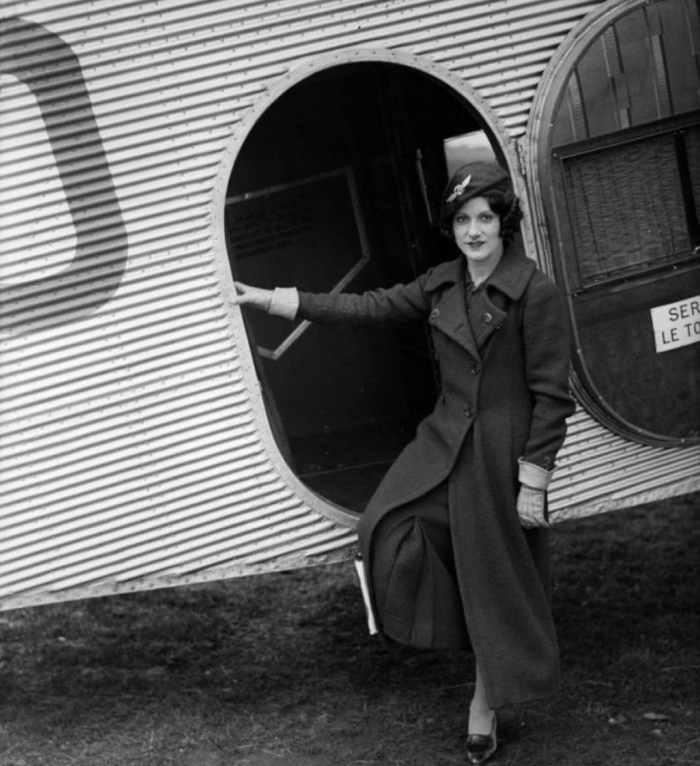
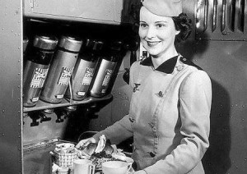
Элен Черч.

Slide 19
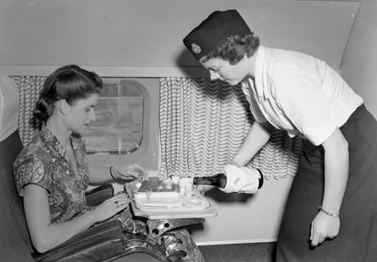
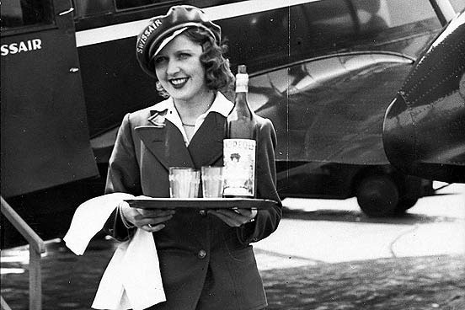
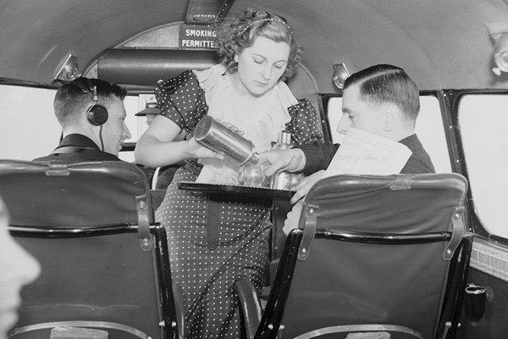
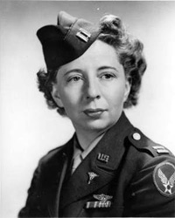

Slide 20
Школы стюардесс
Для того, чтобы работать стюардессой, совсем не обязательно получать
дорогостоящее образование в авиационных ВУЗах с высоким уровнем
аккредитации. Можно ограничиться курсом обучения в специальной
школе при какой-нибудь авиакомпании. Длительность такого обучения
составит, в среднем, 4 месяца. Можно обучиться этой профессии в
колледже или училище. А можно и в ВУЗе, получив более основательное
образование, рассчитанное на широкую перспективу. Вот несколько
примеров учебных заведений, в которых можно освоить профессию
стюардессы:
МГТУГА в Москве.
Санкт-Петербургское Авиационно-транспортное училище Гражданской Авиации им. Маршала А. А. Новикова.
НОУ «Школа бортпроводников».
Санкт-Петербургский государственный университет ГА.
ФГУП "Учебно-тренировочный центр".
Московский университет МИД России.
РУДН.

Slide 21
Учат в школе…
В "школе стюардесс" молодых девушек учат, как правильно
еду, сервировать тележку, стандартно обслуживать пассажиров
первого и бизнес‑класса. Их обучают на настоящих атрибутах
(тележки, посуда, напитки, еда, салфетки) и на тренажерах,
макетах и муляжах. Помогают в работе знания по практической
психологии. Уже при встрече и размещении пассажиров бортпроводники
должны отметить настрой пассажиров, чтобы к каждому найти
специальный подход (кто‑то спокоен и доволен, кто‑то раздражен,
возбужден).
Помимо технических знаний и умений будущие хозяйки судна проходят
воздушно‑правовую и медицинскую подготовку. Они также тренируются
тушить пожары!

Slide 22
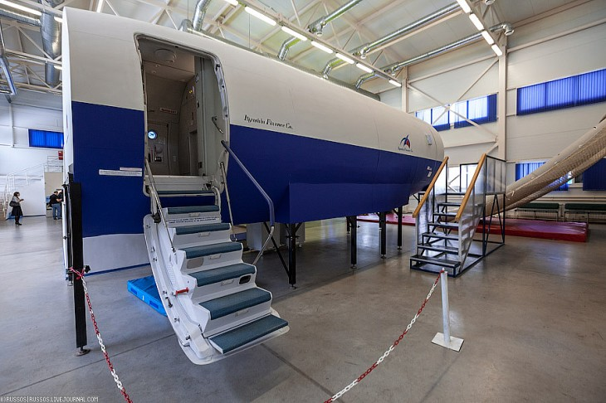
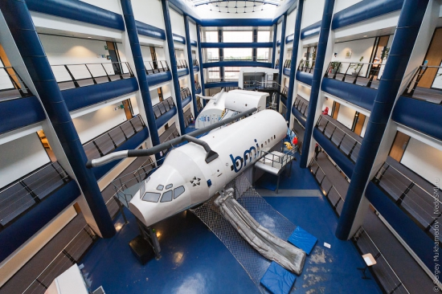

Slide 23
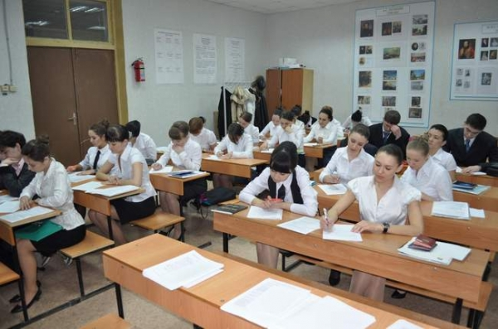
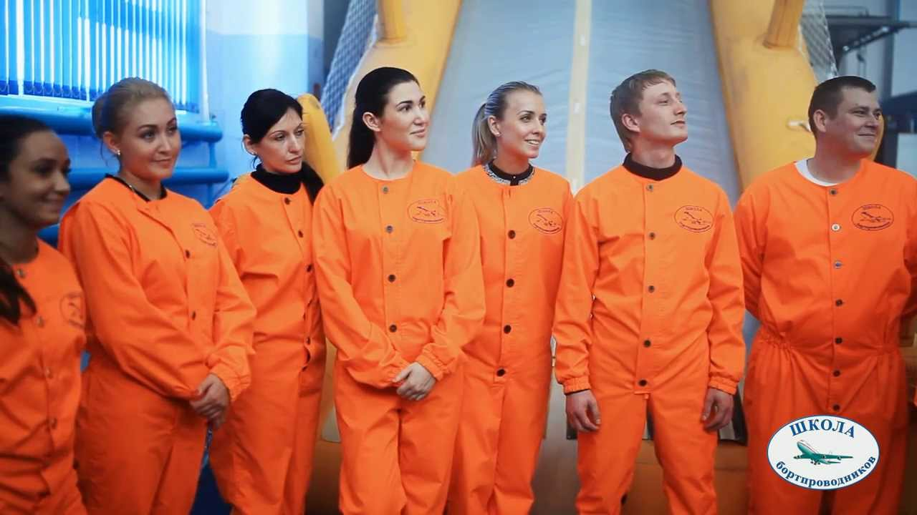
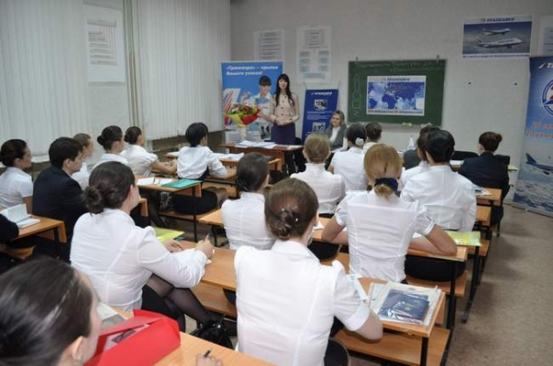
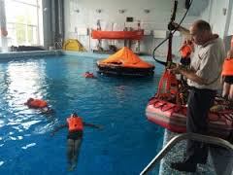

Slide 24
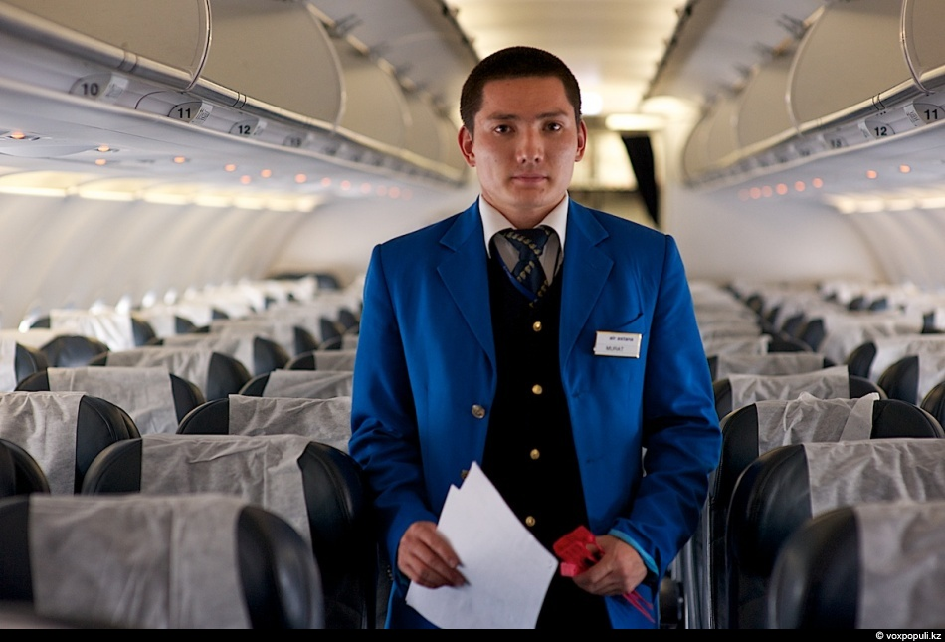
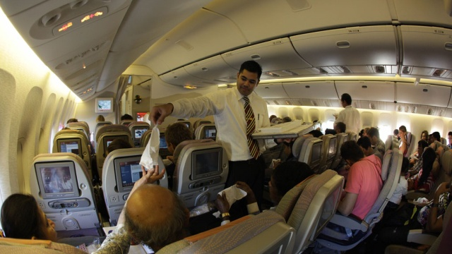
Бортпроводники – лишь девушки?
Есть такое убеждение, что все стюардессы–
девушки. Это вовсе не так. Это связанно с
тем, что мы привыкли видеть приятное
девичье лицо, но во многих экипажах есть
мужчины-стюарды. Они выполняют те же
самые обязанности, что и стюардессы.

Slide 25
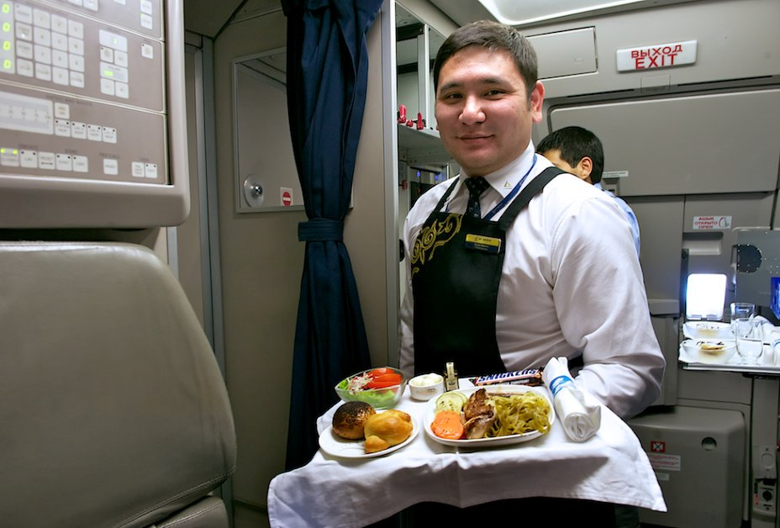
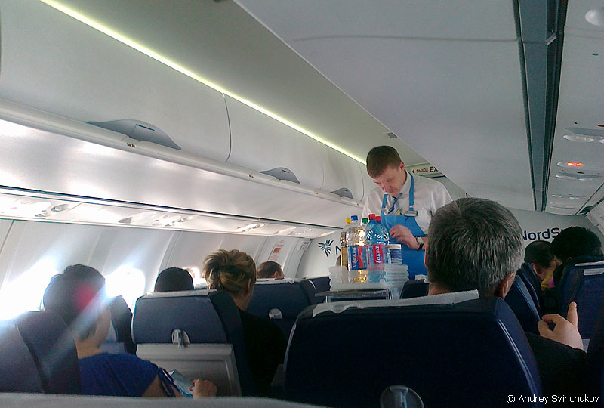
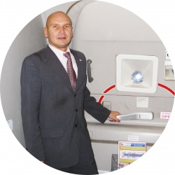
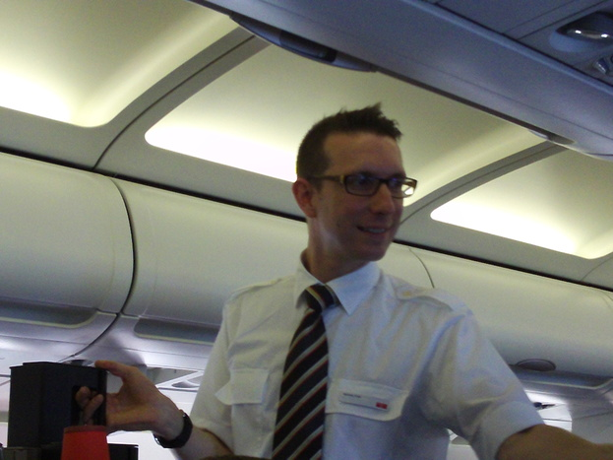

Slide 26
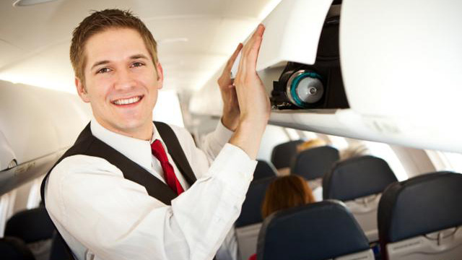
Мужчина стюард - как и мужчина в доме. Кто еще сможет угомонить разбушевавшегося пассажира, перенести тяжелый груз , а порой и подставить крепкое мужское плечо.

Slide 27
Ни одна высокотехнологическая машина ни даст столько доброты, внимания, заботы, самообладания, смелости, как это может сделать человек в форме бортпроводника.

